Slide 1
GRAFOS III
Algoritmos en grafos

Slide 2
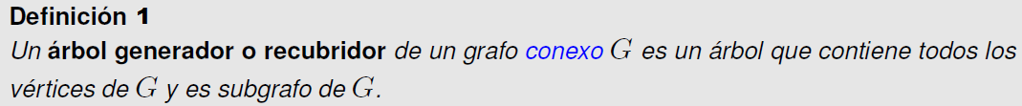
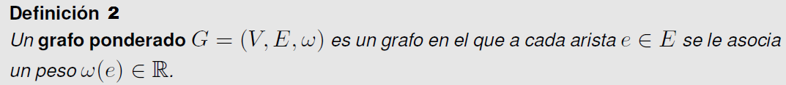
Definiciones

Slide 3
Algoritmos de búsqueda en grafos simples y conexión
4
2
3
5
1
10
9
8
7
6
11
12
13

Slide 4
Algoritmo de búsqueda BA (BFS)
Sea G = (V , A) un grafo simple. |V| = n
Se marca (elige) un vértices v₁ (inicial).
Se localizan sus vecinos y se etiquetan
Se incorporan las aristas correspondientes
(que no formen ciclo).
Se elige el «primero» de una numeración arbitraria.
Se repite el proceso hasta que no se pueden incorporar
más vértices.
Complejidad algorítmica O(|V| + |A|) ó bien O(n²)
Si G es conexo, el árbol será generador con raíz. Si no lo es,
se detendrá al completar la componente conexa donde esté
el vértice inicial.

Slide 5
Algoritmo de búsqueda BA (BFS)
4
2
3
5
1
10
9
8
7
6
11
12
13

Slide 6
Algoritmo de búsqueda BP (DFS)
Sea G = (V , A) un grafo simple. |V| = n
Se marca (elige) un vértice v₁ (inicial).
Se localizan sus vecinos. Se toma uno de ellos, v₂,
y se incorpora la arista {v₁ , v₂}, que no forme ciclo.
Se avanza a v₂ y se buscan vecinos no visitados.
Se repite el proceso.
Cuando se llega a un vértice que no tenga vecinos nuevos
que añadir (v_{k}), se retrocede al vértice anterior (v_{k-1})
Se repite el proceso
Coste computacional O(|V| + |A|) ó bien O(n²)

Slide 7
Algoritmo de búsqueda BP (DFS)
4
2
3
5
1
10
9
8
7
6
11
12
13
Alberto Vara

Slide 8
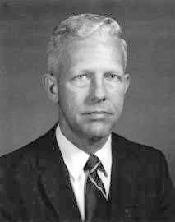
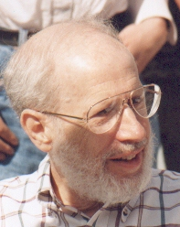
prim y kruskal
(minimum spanning tree- MST)

Slide 9
prim y kruskal
(minimum spanning tree- MST)
Redes de transporte
Redes de telecomunicaciones
TV por cable
Sistemas de distribución
Interpretación de datos climatológicos
Visión artificial
Análisis de imágenes
Extracción de rasgos de parentesco
Análisis de clusters
Búsqueda de superestructuras de quasar
Plegamiento de proteínas
Reconocimiento de células cancerosas

Slide 10
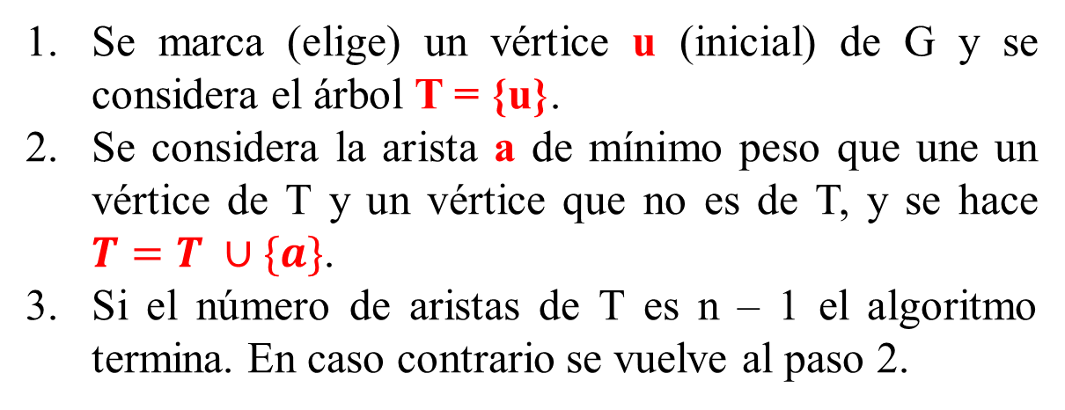
ALGORITMO DE prim
(Árbol generador de peso mínimo)
Sea G = (V , A) un grafo conexo ponderado. |V| = n
Se marca (elige) un vértice u (inicial) de G y se considera el árbol T = {u}.
Se considera la arista a de mínimo peso que une un vértice de T y un vértice que no es de T, y se hace $T=T ∪\{a\}$.
Si el número de aristas de T es n – 1 el algoritmo termina. En caso contrario se vuelve al paso 2.

Slide 11
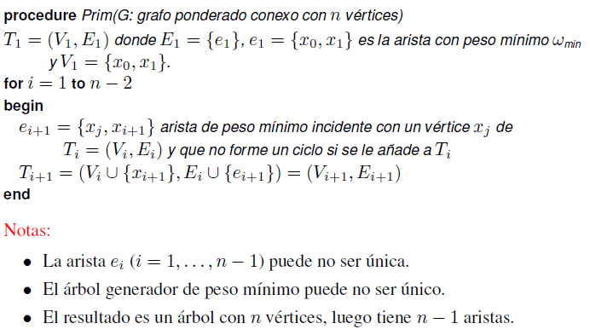
ALGORITMO DE prim
Coste computacional O(n²), ó bien O(|V|log|V| + |A|)
PRIM

Slide 12
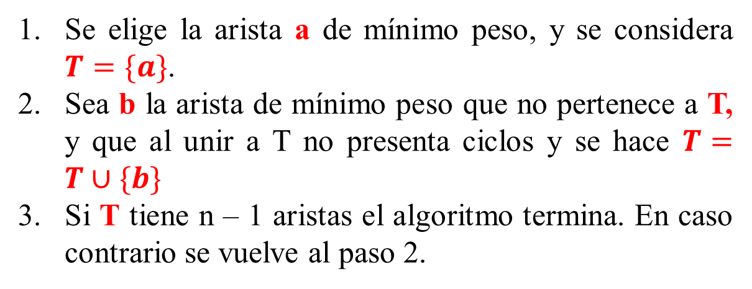
ALGORITMO DE KRUSKAL
(Árbol generador de peso mínimo)
Sea G = (V , A) un grafo conexo ponderado. |V| = n
Se elige la arista a de mínimo peso, y se considera $T=\{a\}$.
Sea b la arista de mínimo peso que no pertenece a T, y que al unir a T no presenta ciclos y se hace $T=T∪\{b\}$
Si T tiene n – 1 aristas el algoritmo termina. En caso contrario se vuelve al paso 2.

Slide 13
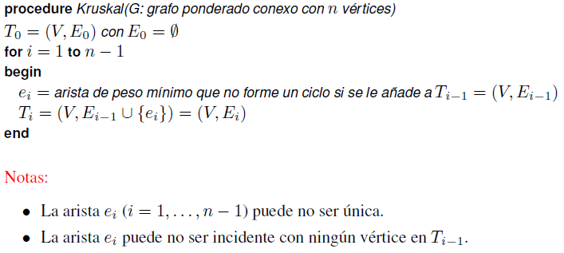
ALGORITMO DE KRUSKAL
Coste computacional: O(|A|log(|V|)
KRUSKAL

Slide 14
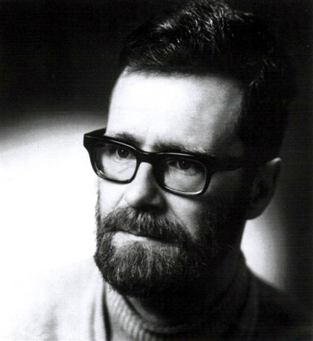
ALGORITMO DE DIJKSTRA
(Problema del camino mínimo 1959)
Determina el camino más corto desde un nodo origen hacia los demás nodos en un grafo ponderado.
Si todos los pesos son iguales a uno bastará con el algoritmo BA.
¿Cómo trabaja?:
Se marcan los vértices como no utilizados.
Se evalúan sus vecinos (es VORAZ porque el camino mínimo contendrá caminos que también lo serán).
Se elige la arista de menos peso..
Se evalúa si se puede llegar más rápido a través de él a los demás.
Se escoge el siguiente más cercano.
Se repite el proceso.

Slide 15
ALGORITMO DE DIJKSTRA
(Problema del camino mínimo 1959)
Sea G = (V, A, W) un grafo conexo ponderado con Ω = (ω_{ij}), su matriz de pesos.
Este algoritmo construye, en cada paso, un camino de mínimo peso desde un
vértice inicial v_{p} a otro vértice.
Se usa:
Una lista, L, que contendrá los vértices para los que se ha construido el camino.
Un vector de pesos, D, que tendrá, al final, los pesos mínimos.
Inicio: L = {v_{p}} ; D = Ω(p,: ), p-ésima fila de pesos.

Slide 16
ALGORITMO DE DIJKSTRA
(Problema del camino mínimo 1959)
Pseudocódigo:
  Inicio: Ω ; v_{p} ; L = {v_{p}} ; D = Ω(p , : )
  Mientras que V \ L ≠ ∅
    tomar v_{k} ∈ V \ L con D(k) mínimo
    hacer L = L ∪ {v_{k}}
    para cada v_{j} de V \ L
      si D(j) > D(k) + Ω(k,j)
        hacer D(j) = D(k) + Ω(k,j)
      fin
    fin
  fin

Slide 17
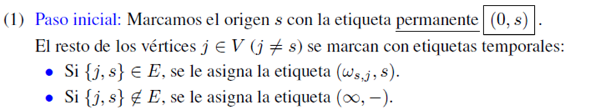
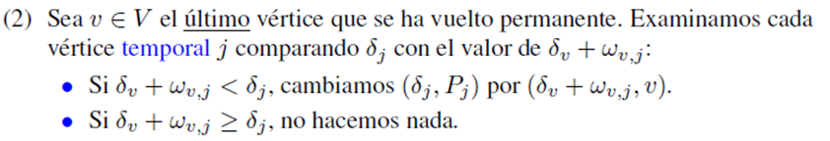
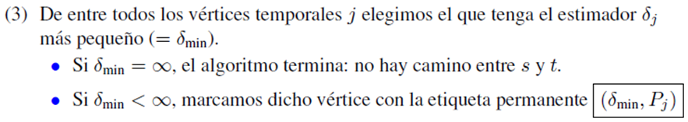
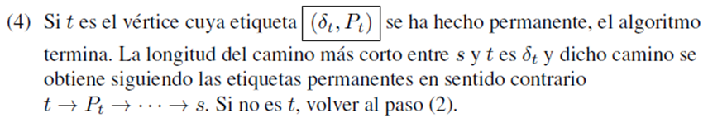
ALGORITMO DE DIJKSTRA

Slide 18
Algoritmo de Dijkstra (ejemplo)
Sea G, y Ω su matriz de pesos
Ω | v₁ | v₂ | v₃ | v₄ | v₅ | v₆ | v₇
v₁ | 0 | 3 | 9 | ∞ | ∞ | ∞ | ∞
v₂ | 3 | 0 | 2 | 7 | 1 | ∞ | ∞
v₃ | 9 | 2 | 0 | 7 | 1 | ∞ | ∞
v₄ | ∞ | 7 | 7 | 0 | 5 | 2 | 8
v₅ | ∞ | 1 | 1 | 5 | 0 | 9 | ∞
v₆ | ∞ | ∞ | ∞ | 2 | 9 | 0 | 4
v₇ | ∞ | ∞ | ∞ | 8 | ∞ | 4 | 0
v₂
v₄
v₆
7
2
3
8
1
v₁
2
5
4
7
9
9
v₃
1
v₅
v₇
Etiquetado inicial permanente
Ω | Paso 1 | Paso 2 | Paso 3 | Paso 4 | Paso 5 | Paso 6 | Paso 7
v₁ | (0 , v1) | * | 9 | ∞ | ∞ | ∞ | ∞
v₂ | (3 , v1) | (3 , v1) | 2 | 7 | 1 | ∞ | ∞
v₃ | (9 , v1) | (5 , v2) | 0 | 7 | 1 | ∞ | ∞
v₄ | ∞ | (10 , v2) | 7 | 0 | 5 | 2 | 8
v₅ | ∞ | (4 , v2) | 1 | 5 | 0 | 9 | ∞
v₆ | ∞ | ∞ | ∞ | 2 | 9 | 0 | 4
v₇ | ∞ | ∞ | ∞ | 8 | ∞ | 4 | 0

Slide 19
Algoritmo de Dijstra (ejemplo)
Sea G, y Ω su matriz de pesos
Ω | v₁ | v₂ | v₃ | v₄ | v₅ | v₆ | v₇
v₁ | 0 | 3 | 9 | ∞ | ∞ | ∞ | ∞
v₂ | 3 | 0 | 2 | 7 | 1 | ∞ | ∞
v₃ | 9 | 2 | 0 | 7 | 1 | ∞ | ∞
v₄ | ∞ | 7 | 7 | 0 | 5 | 2 | 8
v₅ | ∞ | 1 | 1 | 5 | 0 | 9 | ∞
v₆ | ∞ | ∞ | ∞ | 2 | 9 | 0 | 4
v₇ | ∞ | ∞ | ∞ | 8 | ∞ | 4 | 0
v₂
v₄
v₆
3
v₁
9
v₃
v₅
v₇
Evaluación: mín{P(2), P(3), P(4), P(5), P(6), P(7)}
Ω | Paso 1 | Paso 2 | Paso 3 | Paso 4 | Paso 5 | Paso 6 | Paso 7
v₁ | (0 , v1) |  | 9 | ∞ | ∞ | ∞ | ∞
v₂ | (3 , v1) |  | 2 | 7 | 1 | ∞ | ∞
v₃ | (9 , v1) |  | 0 | 7 | 1 | ∞ | ∞
v₄ | ∞ |  | 7 | 0 | 5 | 2 | 8
v₅ | ∞ |  | 1 | 5 | 0 | 9 | ∞
v₆ | ∞ |  | ∞ | 2 | 9 | 0 | 4
v₇ | ∞ |  | ∞ | 8 | ∞ | 4 | 0

Slide 20
Algoritmo de Dijstra (ejemplo)
Sea G, y Ω su matriz de pesos
Ω | v₁ | v₂ | v₃ | v₄ | v₅ | v₆ | v₇
v₁ | 0 | 3 | 9 | ∞ | ∞ | ∞ | ∞
v₂ | 3 | 0 | 2 | 7 | 1 | ∞ | ∞
v₃ | 9 | 2 | 0 | 7 | 1 | ∞ | ∞
v₄ | ∞ | 7 | 7 | 0 | 5 | 2 | 8
v₅ | ∞ | 1 | 1 | 5 | 0 | 9 | ∞
v₆ | ∞ | ∞ | ∞ | 2 | 9 | 0 | 4
v₇ | ∞ | ∞ | ∞ | 8 | ∞ | 4 | 0
v₂
3
v₁
Ω | Paso 1 | Paso 2 | Paso 3 | Paso 4 | Paso 5 | Paso 6 | Paso 7
v₁ | (0 , v1) | * | 9 | ∞ | ∞ | ∞ | ∞
v₂ | (3 , v1) | (3 , v1) | 2 | 7 | 1 | ∞ | ∞
v₃ | (9 , v1) | (5 , v2) | 0 | 7 | 1 | ∞ | ∞
v₄ | ∞ | (10 , v2) | 7 | 0 | 5 | 2 | 8
v₅ | ∞ | (4 , v2) | 1 | 5 | 0 | 9 | ∞
v₆ | ∞ | ∞ | ∞ | 2 | 9 | 0 | 4
v₇ | ∞ | ∞ | ∞ | 8 | ∞ | 4 | 0

Slide 21
Sea G, y Ω su matriz de pesos
Ω | v₁ | v₂ | v₃ | v₄ | v₅ | v₆ | v₇
v₁ | 0 | 3 | 9 | ∞ | ∞ | ∞ | ∞
v₂ | 3 | 0 | 2 | 7 | 1 | ∞ | ∞
v₃ | 9 | 2 | 0 | 7 | 1 | ∞ | ∞
v₄ | ∞ | 7 | 7 | 0 | 5 | 2 | 8
v₅ | ∞ | 1 | 1 | 5 | 0 | 9 | ∞
v₆ | ∞ | ∞ | ∞ | 2 | 9 | 0 | 4
v₇ | ∞ | ∞ | ∞ | 8 | ∞ | 4 | 0
v₂
v₄
v₆
7
3
1
v₁
2
9
v₃
v₅
v₇
mín{P(3), P(4), P(5), P(6), P(7)}
Ω | Paso 1 | Paso 2 | Paso 3 | Paso 4 | Paso 5 | Paso 6
v₁ | (0 , v1) | * | 9 | ∞ | ∞ | ∞
v₂ | (3 , v1) | (3 , v1) | 2 | 7 | 1 | ∞
v₃ | (9 , v1) | (5 , v2) | 0 | 7 | 1 | ∞
v₄ | ∞ | (10 , v2) | 7 | 0 | 5 | 2
v₅ | ∞ | (4 , v2) | 1 | 5 | 0 | 9
v₆ | ∞ | ∞ | ∞ | 2 | 9 | 0
v₇ | ∞ | ∞ | ∞ | 8 | ∞ | 4
¿P(3) < P(2) + Ω(2, 3) ?
¿9 < 3 + 2?
¿P(4) < P(2) + Ω(2, 4) ?
¿∞ < 3 + 7?
¿P(5) < P(2) + Ω(2, 5) ?
¿∞ < 3 + 1?

Slide 22
Sea G, y Ω su matriz de pesos
Ω | v₁ | v₂ | v₃ | v₄ | v₅ | v₆ | v₇
v₁ | 0 | 3 | 9 | ∞ | ∞ | ∞ | ∞
v₂ | 3 | 0 | 2 | 7 | 1 | ∞ | ∞
v₃ | 9 | 2 | 0 | 7 | 1 | ∞ | ∞
v₄ | ∞ | 7 | 7 | 0 | 5 | 2 | 8
v₅ | ∞ | 1 | 1 | 5 | 0 | 9 | ∞
v₆ | ∞ | ∞ | ∞ | 2 | 9 | 0 | 4
v₇ | ∞ | ∞ | ∞ | 8 | ∞ | 4 | 0
v₂
v₄
v₆
7
3
1
v₁
2
5
9
v₃
1
v₅
v₇
mín{P(3), P(4), P(6), P(7)}
Ω | Paso 1 | Paso 2 | Paso 3 | Paso 4 | Paso 5 | Paso 6
v₁ | (0 , v1) | * | * | ∞ | ∞ | ∞
v₂ | (3 , v1) | (3 , v1) | * | 7 | 1 | ∞
v₃ | (9 , v1) | (5 , v2) | (5 , v2) | 7 | 1 | ∞
v₄ | ∞ | (10 , v2) | (9, v5) | 0 | 5 | 2
v₅ | ∞ | (4 , v2) | (4 , v2) | 5 | 0 | 9
v₆ | ∞ | ∞ | (13, v5) | 2 | 9 | 0
v₇ | ∞ | ∞ | ∞ | 8 | ∞ | 4
¿P(3) < P(5) + Ω(3, 5) ?
¿5 < 4 + 1?
¿P(4) < P(5) + Ω(4,5) ?
¿10 < 4 + 5?
¿P(6) < P(5) + Ω(5,6) ?
¿∞ < 4 + 9?
¿P(7) < P(5) + Ω(5,7) ?
¿∞ < 4 + ∞ ?

Slide 23
Sea G, y Ω su matriz de pesos
Ω | v₁ | v₂ | v₃ | v₄ | v₅ | v₆ | v₇
v₁ | 0 | 3 | 9 | ∞ | ∞ | ∞ | ∞
v₂ | 3 | 0 | 2 | 7 | 1 | ∞ | ∞
v₃ | 9 | 2 | 0 | 7 | 1 | ∞ | ∞
v₄ | ∞ | 7 | 7 | 0 | 5 | 2 | 8
v₅ | ∞ | 1 | 1 | 5 | 0 | 9 | ∞
v₆ | ∞ | ∞ | ∞ | 2 | 9 | 0 | 4
v₇ | ∞ | ∞ | ∞ | 8 | ∞ | 4 | 0
v₂
v₄
v₆
3
1
v₁
2
5
7
9
v₃
v₅
v₇
mín{P(4), P(6), P(7)}
Ω | Paso 1 | Paso 2 | Paso 3 | Paso 4 | Paso 5 | Paso 6
v₁ | (0 , v1) | * | * | ∗ | ∞ | ∞
v₂ | (3 , v1) | (3 , v1) | * | * | 1 | ∞
v₃ | (9 , v1) | (5 , v2) | (5 , v2) | (5 , v2) | 1 | ∞
v₄ | ∞ | (10 , v2) | (9, v5) | (9, v5) | 5 | 2
v₅ | ∞ | (4 , v2) | (4 , v2) | * | 0 | 9
v₆ | ∞ | ∞ | (13, v5) | (13, v5) | 9 | 0
v₇ | ∞ | ∞ | ∞ | ∞ | ∞ | 4
¿P(4) < P(3) + Ω(3,4) ?
¿9 < 5 + 7
¿P(6) < P(3) + Ω(3,6) ?
¿13 < 5 + ∞?
¿P(7) < P(3) + Ω(3,7) ?
¿∞ < 5 + ∞?

Slide 24
Sea G, y Ω su matriz de pesos
Ω | v₁ | v₂ | v₃ | v₄ | v₅ | v₆ | v₇
v₁ | 0 | 3 | 9 | ∞ | ∞ | ∞ | ∞
v₂ | 3 | 0 | 2 | 7 | 1 | ∞ | ∞
v₃ | 9 | 2 | 0 | 7 | 1 | ∞ | ∞
v₄ | ∞ | 7 | 7 | 0 | 5 | 2 | 8
v₅ | ∞ | 1 | 1 | 5 | 0 | 9 | ∞
v₆ | ∞ | ∞ | ∞ | 2 | 9 | 0 | 4
v₇ | ∞ | ∞ | ∞ | 8 | ∞ | 4 | 0
v₂
v₄
v₆
2
3
8
1
v₁
2
5
7
9
v₃
v₅
v₇
mín{P(6), P(7)}
Ω | Paso 1 | Paso 2 | Paso 3 | Paso 4 | Paso 5 | Paso 6
v₁ | (0 , v1) | * | * | ∗ | ∗ | ∞
v₂ | (3 , v1) | (3 , v1) | * | * | * | ∞
v₃ | (9 , v1) | (5 , v2) | (5 , v2) | (5 , v2) | * | ∞
v₄ | ∞ | (10 , v2) | (9, v5) | (9, v5) | (9, v5) | 2
v₅ | ∞ | (4 , v2) | (4 , v2) | * | * | 9
v₆ | ∞ | ∞ | (13, v5) | (13, v5) | (11, v4) | 0
v₇ | ∞ | ∞ | ∞ | ∞ | (17, v4) | 4
¿P(6) < P(4) + Ω(4,6) ?
¿13 < 9 + 2?
¿P(7) < P(4) + Ω(4,7) ?
∞ < 9 + 8

Slide 25
Sea G, y Ω su matriz de pesos
Ω | v₁ | v₂ | v₃ | v₄ | v₅ | v₆ | v₇
v₁ | 0 | 3 | 9 | ∞ | ∞ | ∞ | ∞
v₂ | 3 | 0 | 2 | 7 | 1 | ∞ | ∞
v₃ | 9 | 2 | 0 | 7 | 1 | ∞ | ∞
v₄ | ∞ | 7 | 7 | 0 | 5 | 2 | 8
v₅ | ∞ | 1 | 1 | 5 | 0 | 9 | ∞
v₆ | ∞ | ∞ | ∞ | 2 | 9 | 0 | 4
v₇ | ∞ | ∞ | ∞ | 8 | ∞ | 4 | 0
v₂
v₄
v₆
2
3
8
1
v₁
2
5
4
v₃
v₅
v₇
Ω | Paso 1 | Paso 2 | Paso 3 | Paso 4 | Paso 5 | Paso 6
v₁ | (0 , v1) | * | * | ∗ | ∗ | ∗
v₂ | (3 , v1) | (3 , v1) | * | * | * | ∗
v₃ | (9 , v1) | (5 , v2) | (5 , v2) | (5 , v2) | * | ∗
v₄ | ∞ | (10 , v2) | (9, v5) | (9, v5) | (9, v5) | *
v₅ | ∞ | (4 , v2) | (4 , v2) | * | * | *
v₆ | ∞ | ∞ | (13, v5) | (13, v5) | (11, v4) | (11, v4)
v₇ | ∞ | ∞ | ∞ | ∞ | (17, v4) | (15, v6)
¿P(7) < P(6) + Ω(6,7) ?
17 < 11 + 4

Slide 26
v₂
v₄
v₆
2
3
1
8
v₁
2
5
4
v₃
v₅
v₇
Ω | Paso 1 | Paso 2 | Paso 3 | Paso 4 | Paso 5 | Paso 6 | Paso 7
v₁ | (0 , v1) | * | * | ∗ | ∗ | ∗ | ∗
v₂ | (3 , v1) | (3 , v1) | * | * | * | ∗ | ∗
v₃ | (9 , v1) | (5 , v2) | (5 , v2) | (5 , v2) | * | ∗ | ∗
v₄ | ∞ | (10 , v2) | (9, v5) | (9, v5) | (9, v5) | * | *
v₅ | ∞ | (4 , v2) | (4 , v2) | * | * | * | *
v₆ | ∞ | ∞ | (13, v5) | (13, v5) | (11, v4) | (11, v4) | ∗
v₇ | ∞ | ∞ | ∞ | ∞ | (17, v4) | (15, v6) | (15, v6)
Alberto Vara

